Slide 1
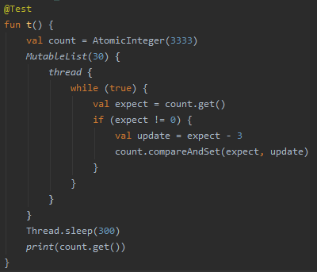
《CAS原理》
期望值: 该线程读取到的主存最新值（count.value）
更新值: 计算结果update
CAS比较交换
1. 再次从主存读取最新值，若=expect，将count.value设置为update，这个过程的操作指令是原子性的，且count.value被Volitale修饰保证可见性
2. 若!=expect，表明从count.get()到cas中间发生其他线程修改操作，cas会失败
要点：
1. CAS要和Volitale一起使用才能保证并发安全，AtomicXXX内部value都是被Volitale修饰
2. 适用于线程少，多核cpu场景
3. CAS属于乐观锁思想，不加锁，所有线程都可以来修改共享变量，但是有且只有一个线程会得到正确执行，其他失败的线程要么什么都不做要么再次循环，核心是通过两次的AtomicXXX.get()来鉴别数据的修改

Slide 2
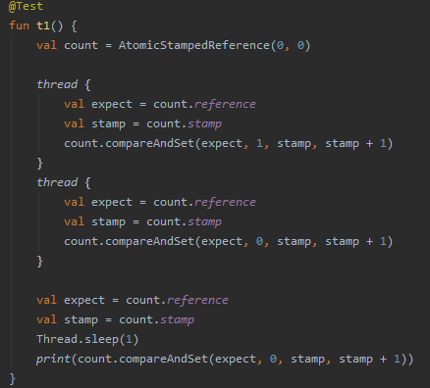
《ABA》
CAS无法判断A-B-A线程修改问题，通过stamp这种独一无二的戳来鉴别

